Slide 1
Правила дорожного движения (для групп 1,2,3,4)
Государственное бюджетное учреждение дополнительного образования Центр дополнительного образования «ЭкоМир» Липецкой области
Белоусова И.В.-педагог д/о объединение «Экознайка

Slide 2
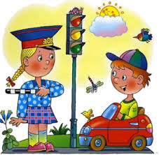
Раньше счёта и письма,
Рисованья, чтенья,
Всем ребятам нужно знать
Азбуку движенья!

Slide 3
Дорожный знак
Тихо ехать нас обяжет,
Поворот вблизи покажет
И напомнит, что и как,
Вам в пути...

Slide 4
Светофор
Чтоб тебе помочь, дружок,
Путь пройти опасный,
День и ночь горят огни,
Зеленый, желтый, красный.

Slide 5
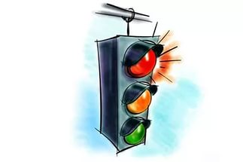
Красный
Стой! Нельзя идти, опасно!
Если загорелся…

Slide 6
(Желтый
У светофора свет горит -
«Приготовьтесь» - говорит?

Slide 7
Зеленый свет
Светофор сигнал дает,
Что пора идти вперед.
И для нас препятствий нет,
Ведь горит…

Slide 8
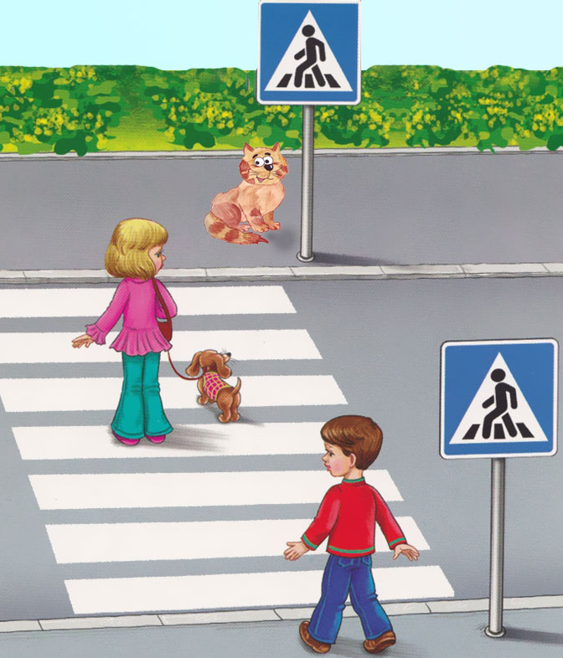
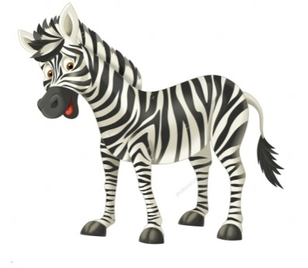
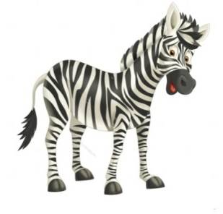
Переход
Полосы белеют в ряд,
Их заметно всем подряд,
Знает каждый пешеход:
«Зебра» - это…

Slide 9
Трамвай
Нужно спереди, ты знай,
Обходить всегда…

Slide 10
сзади обходить!
Чтоб дорогу видеть слева И машины пропустить, И троллейбус, и автобус Надо …..!

Slide 11
Дорога
Ты навсегда запомни строго:
Не место для игры - …

Slide 12
По тротуару
По этой дорожке идет пешеход,
Машин не боится, идет он вперед.

Slide 13
Остановка
Здесь транспорт терпеливо ждут,
Приедет – все в него зайдут:
Автобус к нам подъедет ловко,
Ведь это место - …

Slide 14
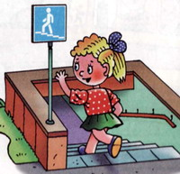
Подземный переход
Знает каждый пешеход
Про подземный этот ход.
Город он не украшает,
Но машинам не мешает

Slide 15
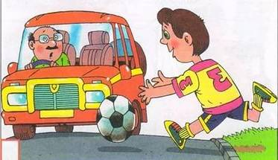
Дорога
Как здорово быстро на роликах мчаться,
На велосипеде – прекрасно кататься!
Но только запомнить положено строго:
Не место для этих катаний…

Slide 16
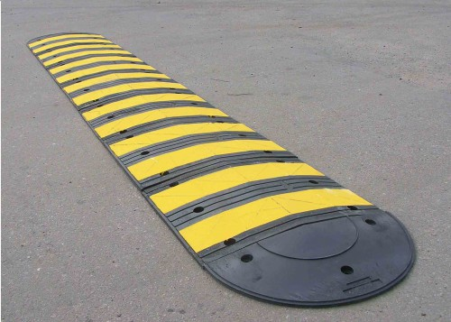
Лежачий полицейский
У него суровый норов – Длинный, толстый, словно боров, Он залег у перехода, Защищая пешехода.

Slide 17
Регулировщик
Командуя жезлом, он всех направляет, И всем перекрёстком один управляет. Он словно волшебник, машин дрессировщик, А имя ему - ...

Slide 18
Источники
http://komane.ru/nuda/svetofor-zajegsya-krasnim-i-poshel-potok-mashin-znachit-stanet/11.jpg
https://satufikr.wordpress.com/2012/05/31/perilaku-biker-yang-bikin-eneg/traffic_light_amber/
http://www.ugra-tv.ru/upload/medialibrary/e77/e772b2a180976f14a484c6a2b7fa5891.png
http://pochepgymn.ru/wp-content/uploads/2014/09/logo.jpg
https://satufikr.files.wordpress.com/2012/05/traffic_light_amber.gif
http://zaikinmir.ru/kartinki/download/zebra/zebra-kartinki-1.php
http://detki.today/kartinki-dlya-detey-zebra.html
http://bezopasnost-detej.ru/images/2013/101-1-bezopasnost-dorozhnogo-dvizheniya-kartinki-dlya-detej.jpg
http://www.frogmorecollege.hants.sch.uk/PublishingImages/Bus%20stop.png
http://img1.liveinternet.ru/images/attach/c/9/105/420/105420713_15.png
http://kids.samgd.ru/upload/images/62000/62384/2.jpg

